Slide 1
ละครในศตวรรษที่ 17 ละครนีโอคลาสสิค (Neoclassicism) ในฝรั่งเศส ละครยุคคืนสู่ราชบัลลังก์ (Restoration) ในอังกฤษ
โดย ผู้ช่วยศาสตราจารย์ ดร.ชุติมา มณีวัฒนา

Slide 2
ความรู้พื้นฐานเกี่ยวกับละครยุคนีโอคลาสสิค ในฝรั่งเศส
เกิดขึ้นในช่วงต้นศตวรรษที่ 17 (1625 - 1650)
ก่อนหน้านี้การละครฝรั่งเศสยังเป็นแบบยุคกลางมาโดยตลอดจนกระทั่งช่วงต้นศตวรรษที่ 17 นี้เอง
สงครามกลางเมืองสงบ การเมืองมั่นคงขึ้น
รัฐหันมาสนใจด้านวัฒนธรรม (ได้รับอิทธิพลจากละครอิตาเลี่ยน)
เกิดนักการละครฝรั่งเศสที่มีความสามารถมากๆ

Slide 3
ความรู้พื้นฐานเกี่ยวกับละครยุค นีโอคลาสสิคในฝรั่งเศส
เริ่มมีการสร้างโรงละครกรอบโพรซีเนียม (ตามแบบอิตาลี)
มีการจัดตั้ง บัณฑิตยสถานของฝรั่งเศส (Academic Francaise)
มีการจัดตั้งสโมสร สำหรับผู้สนใจวรรณคดีและภาษา (สนับสนุนโดยรัฐบาล) -- ยังคงมีมาจนปัจจุบันและเป็นที่ยกย่องเชื่อถือมาก
ทั้งหมดคือรูปแบบของยุค Neoclassic

Slide 4
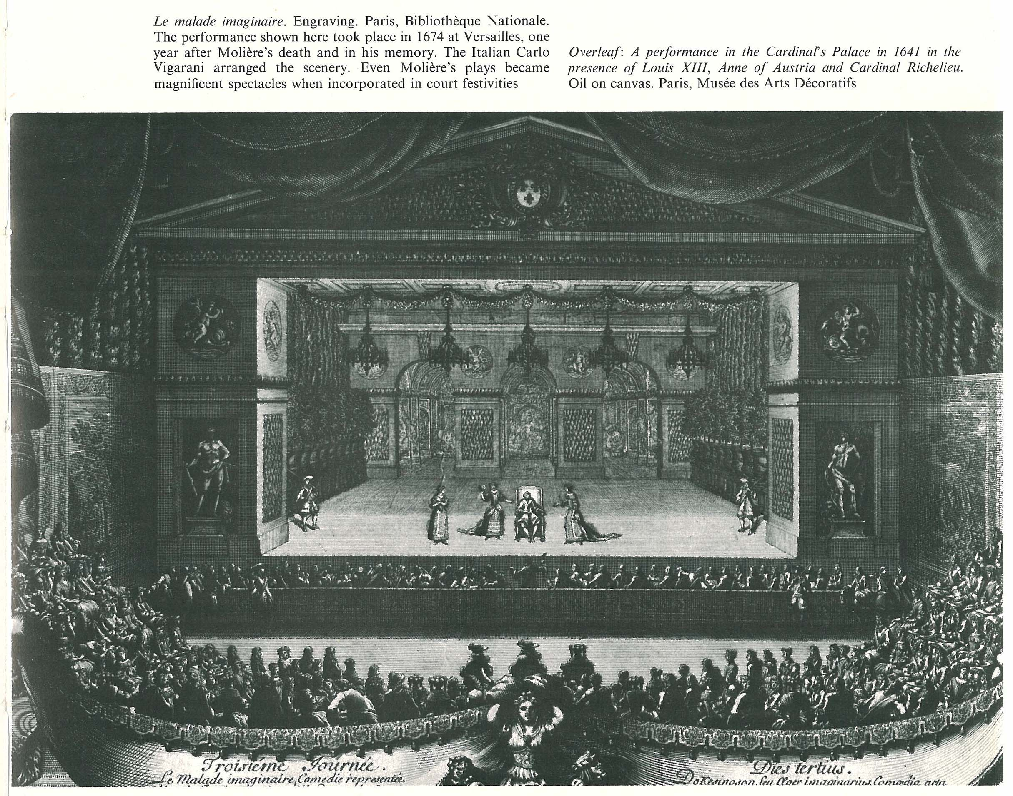

Slide 5
บทบาทของบัณฑิตยสถาน
บัณฑิตยสถานวางกฎเกณฑ์ของละครนีโอคลาสสิค โดยได้รับอิทธิพลจากนักวิจารณ์อิตาเลี่ยน ดังนี้
ยึดบทวิจารณ์ของกรีก (อริสโตเติ้ล)
ยึดบทวิจารณ์ของโรมัน (ฮอเรส)
เป็นการตีความหลักการสมัยคลาสสิคที่เข้าใจผิดในรายละเอียดบางส่วน (นักวิจารณ์สมัยหลังๆ มีความเห็นแตกต่าง)

Slide 6
กฎเกณฑ์พื้นฐานของละครยุคนีโอคลาสสิค
1. การแบ่งแยกประเภทของละคร
2. จุดมุ่งหมายของละคร
3. ความสมจริงในละคร (verisimilitude)
4. ความเหมาะสม (Decorum)
5. เอกภาพทั้ง 3 (three unities)

Slide 7
กฎเกณฑ์พื้นฐานของละครยุคนีโอคลาสสิค
A. Decorum: a term which meant that all dramatic characters should behave in ways based on their age, profession, sex, rank, and the like. Each Character should follow this set behavior.
B. Verisimilitude: all drama was to be “true to life.” Thus, because they were not observed in everyday life, such things as ghosts, apparitions, and supernatural events were forbidden.
C. The Unities: Time, Place, Action.
1. Unity of time: Required that the dramatic action in a play should not exceed the 24-hour rule. A few radical neoclassicists argued that time should be limited to 12 hours. Their argument for unity of time was based on their belief that audiences could not accept a long passage of time as “truthful”.
2. Unity of place: restricted the action of a play to one locale.
3. Unity of action: required one central story, involving a relatively small group of characters. No Sub-plots.
D. Genre Rule: Comedy and Tragedy should not be mixed. Tragedy dealt with royalty, Comedy dealt with common people; Comedy must resolve happily, Tragedy must resolve calamitously.
E. No deus ex machina.
F. No soliloquy
G. Drama was to be Didactic: Teach a Moral Lesson.

Slide 8
1. การแบ่งแยกประเภทของละคร
มีการแบ่งแยกประเภทของละครโดยเด็ดขาด ทำให้ละครมี
เพียง 2 ชนิด คือ
1. แทรจิดี - ตัวละครเป็นชนชั้นสูง
- เรื่องราวเกี่ยวกับชาติบ้านเมือง เคร่งเครียด
- ต้องจบลงอย่างน่าเศร้า
- ภาษาสูง เป็นโคลงกลอน

Slide 9
1. การแบ่งแยกประเภทของละคร
มีการแบ่งแยกประเภทของละครโดยเด็ดขาด ทำให้ละครมี
เพียง 2 ชนิด คือ
2. คอเมดี - ตัวละครเป็นชนชั้นกลาง หรือต่ำ
- เรื่องราวไม่สลักสำคัญ
- ต้องจบลงด้วยความสุข
- ภาษาพูดในชีวิตประจำวัน

Slide 10
1. การแบ่งแยกประเภทของละคร
ละครที่นำแทรจิดี มาผสมกับคอเมดี ถือว่าไร้ค่า ไม่สมควร
นำมาวิพากษ์วิจารณ์ เพราะไม่ถึงระดับมาตรฐานที่ยอมรับกัน

Slide 11
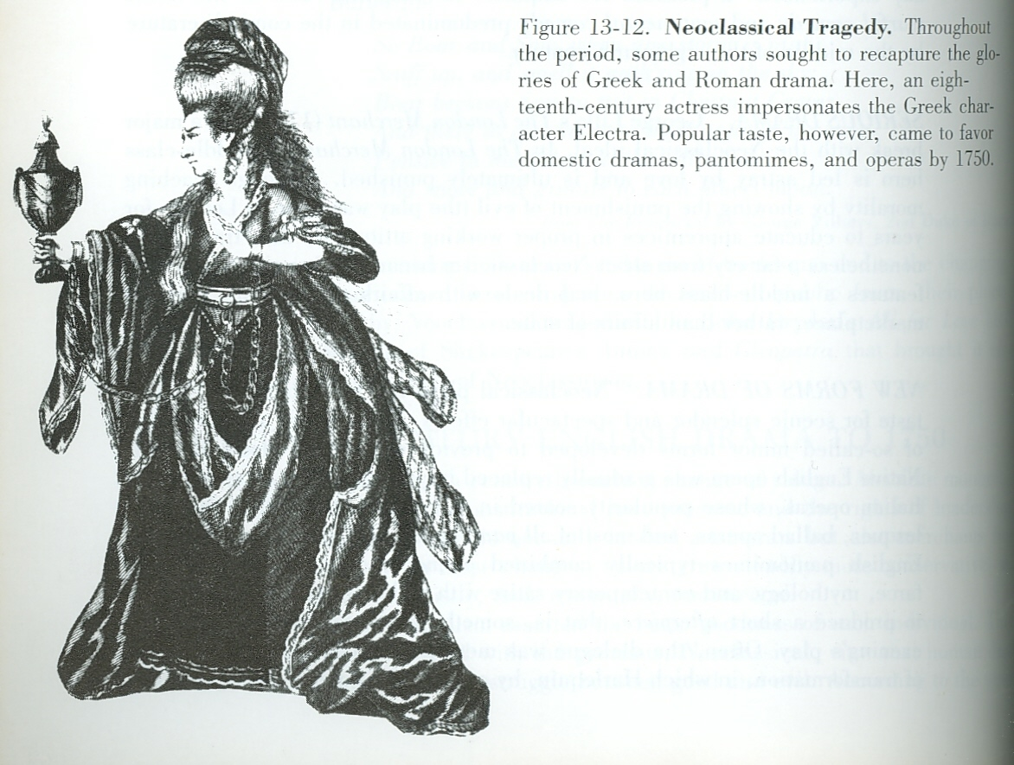

Slide 12
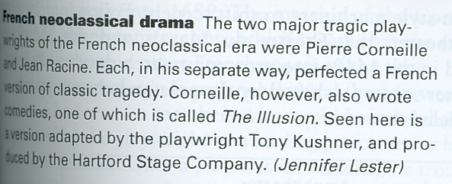
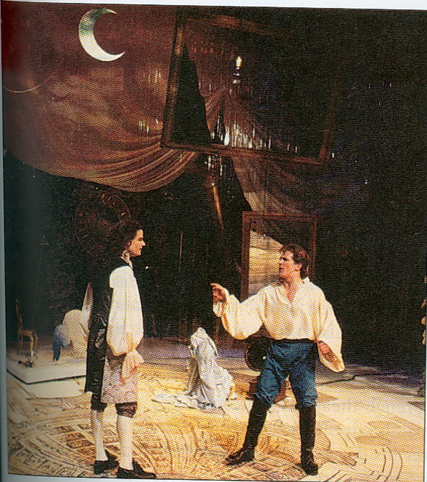

Slide 13
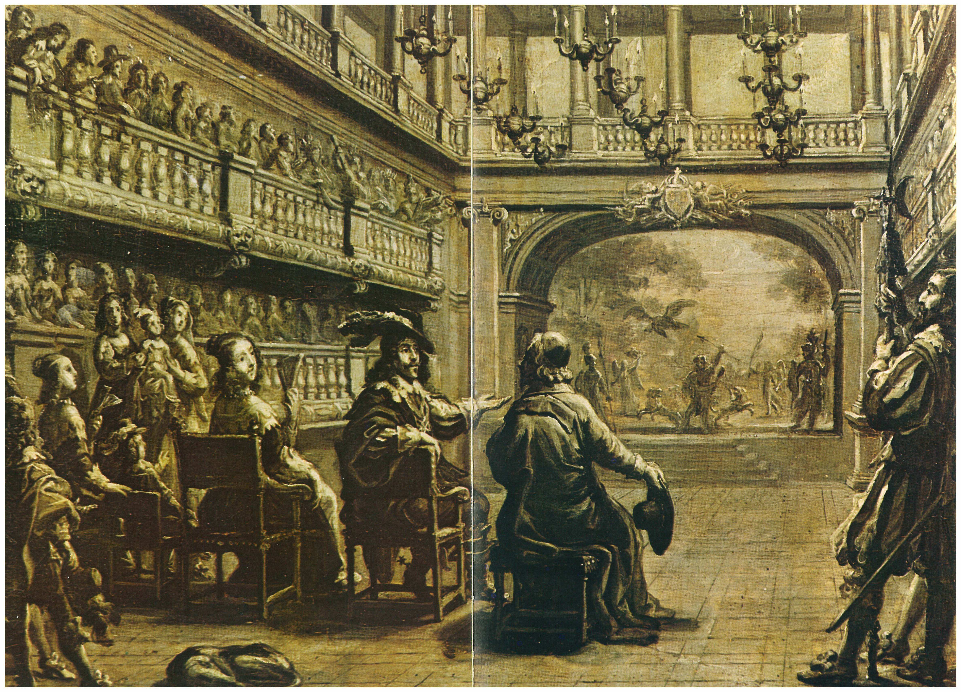

Slide 14
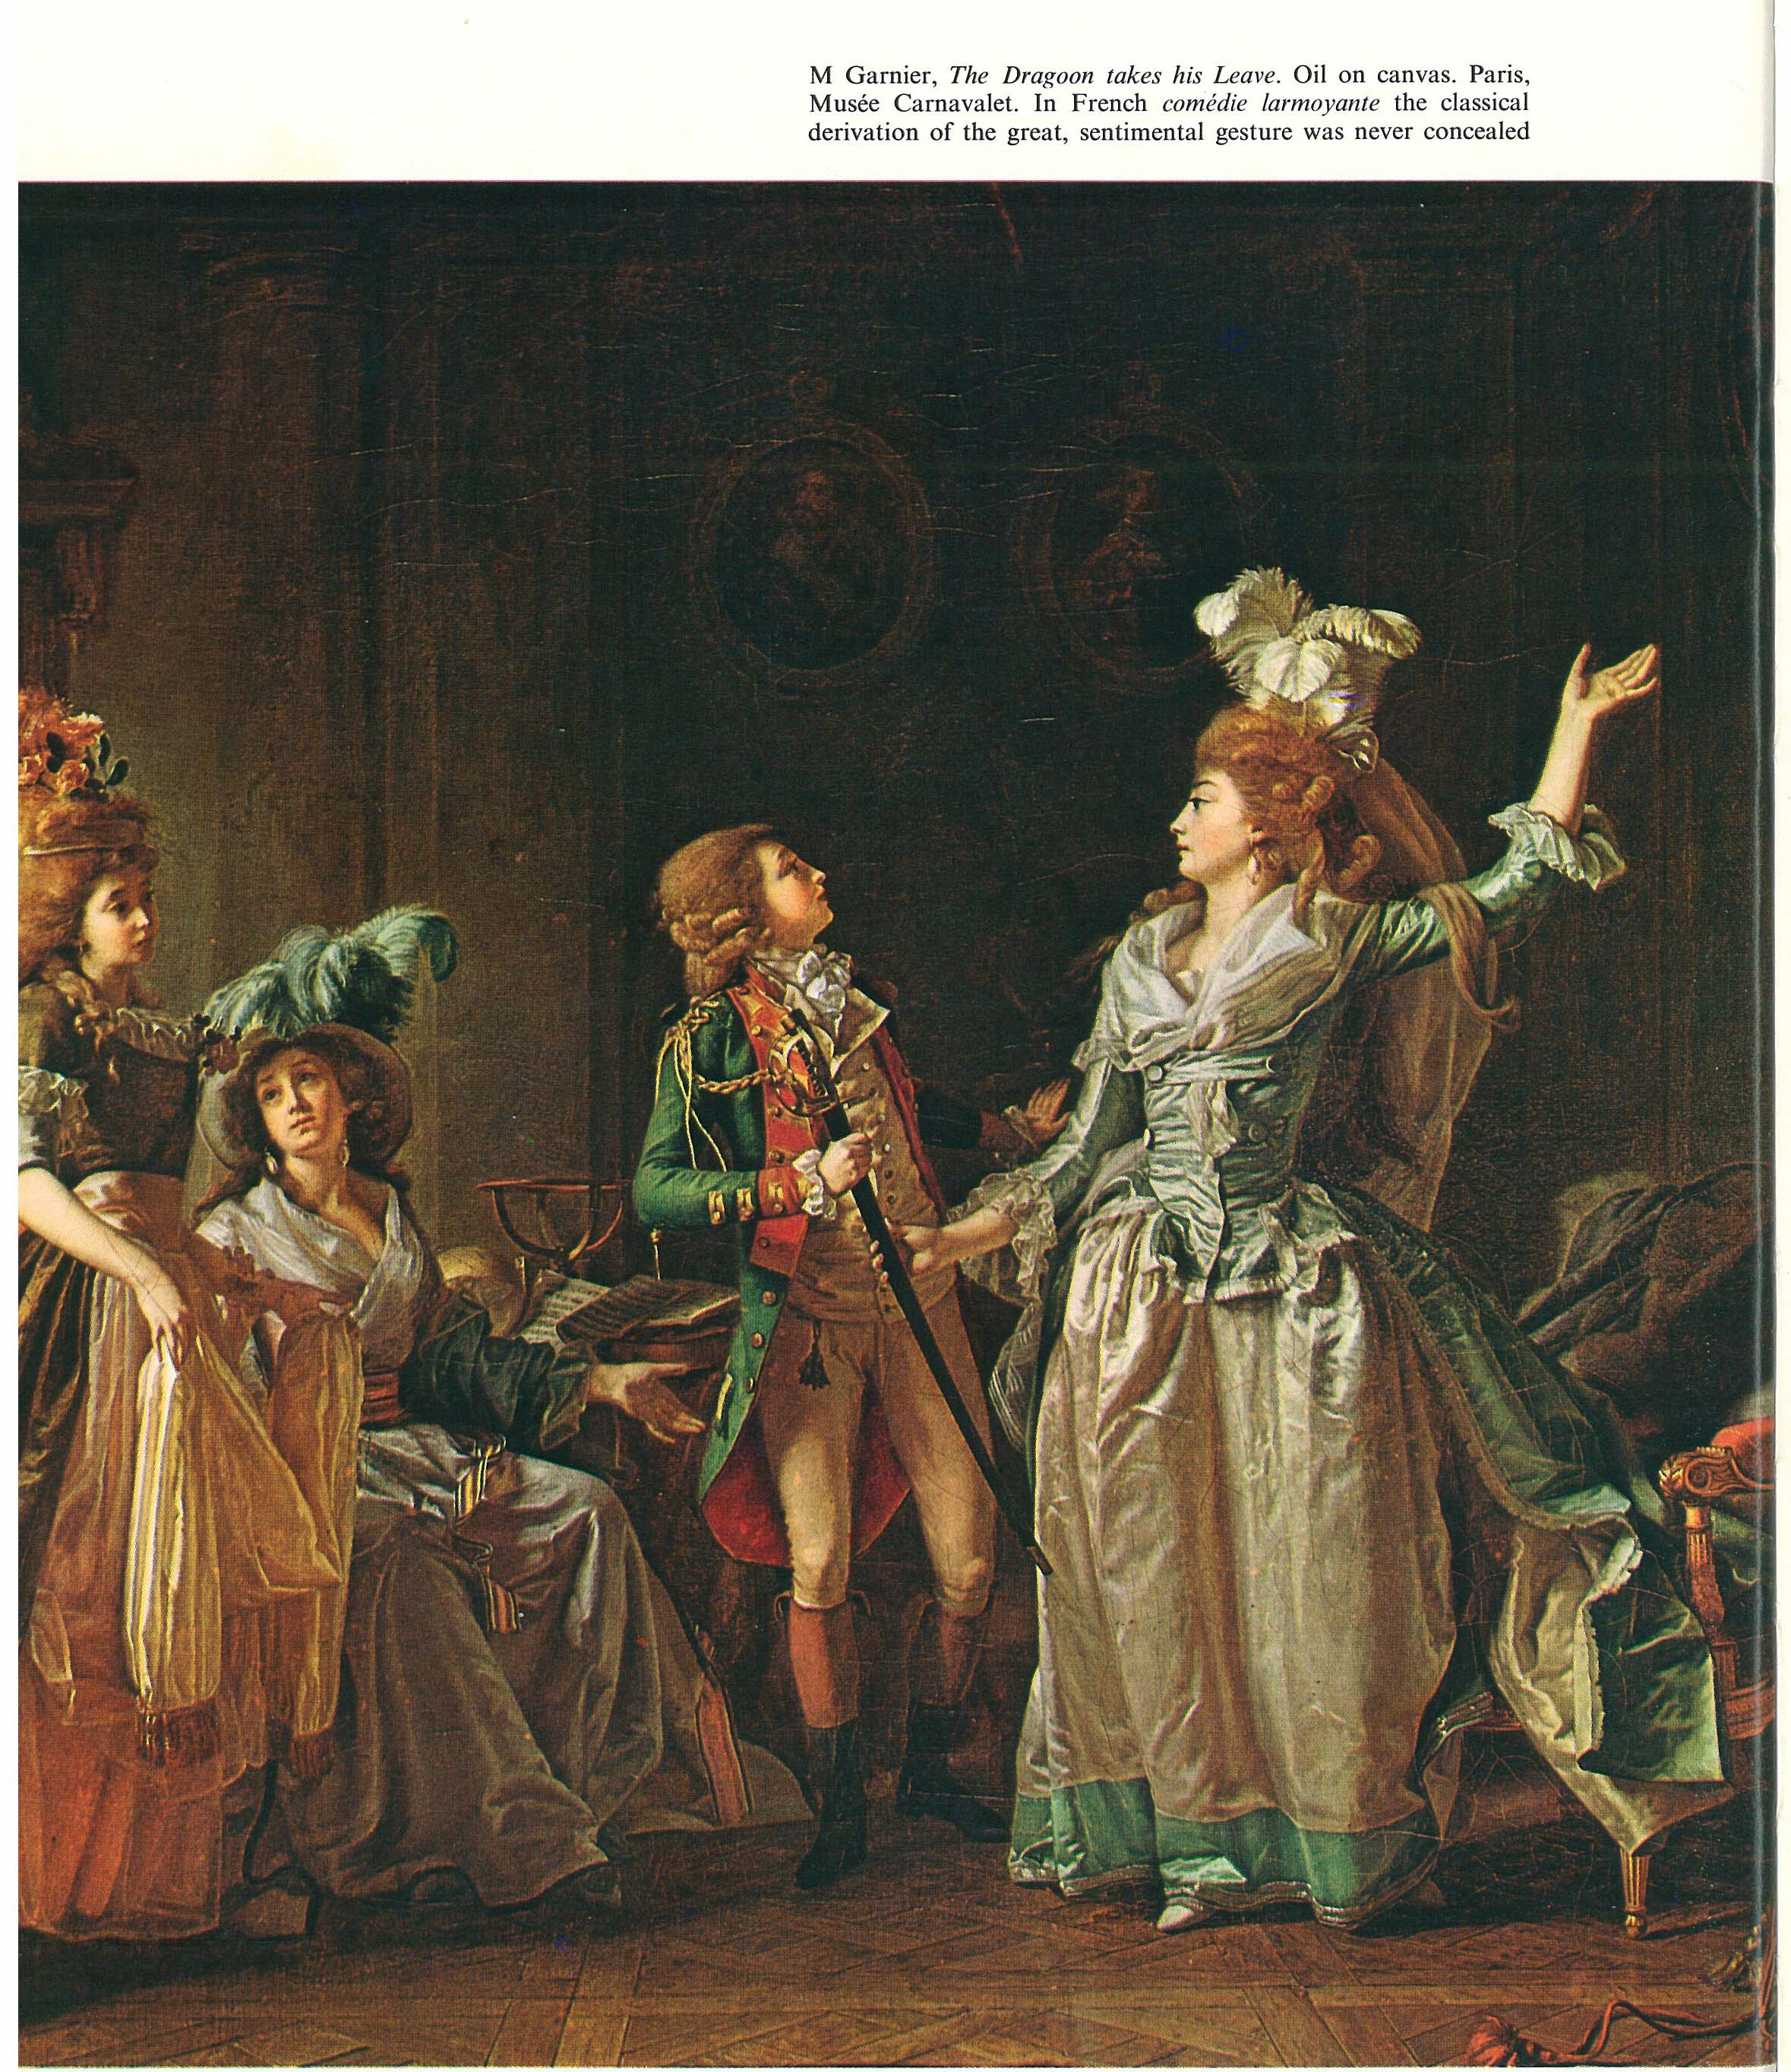

Slide 15
2.จุดมุ่งหมายของละคร
เดิมทีการศึกษาด้านมนุษยศาสตร์ถูกมองว่าเป็นเรื่องงมงายไร้เหตุผล แต่เมื่อวรรณคดีเฟื่องฟู คนจึงต้องการลบล้างความเชื่อดังกล่าว
ละครจึงมีจุดมุ่งหมายที่จะสอนศีลธรรม พร้อมๆ กับการให้ความเพลิดเพลินแก่ผู้ชม (to teach and to please)
เพื่อให้การสอนได้ผลคนควรได้รับผลตามความเหมาะสม จึงเกิดคำว่า Poetic Justice (ความเที่ยงธรรมทางกวีนิพนธ์)

Slide 16
2.จุดมุ่งหมายของละคร
ดังนั้นในละคร แทรจิดี จะต้องแสดงให้เห็นผลลัพธ์อันน่ากลัวจากการตัดสินใจกระทำอันผิดพลาดของตัวละคร
ส่วนคอเมดี ก็จะต้องเยาะเย้ย ล้อเลียนความประพฤติที่ควรจะหลีกเลี่ยง

Slide 17
3. ความสมจริงในละคร (verisimilitude)
Verisimilitude: all drama was to be “true to life.” Thus, because they were not observed in everyday life, such things as ghosts, apparitions, and supernatural events were forbidden.
ละครจะต้องดูเหมือนกับความเป็นจริง (ซึ่งไม่ได้หมายถึง “ความสมจริง” เหมือนกับละครสมัยปัจจุบัน)

Slide 18
3. ความสมจริงในละคร (verisimilitude)
ละครต้องการความเป็น เช่น ไม่มีเรื่องเพ้อฝัน ปาฏิหาริย์
ความจริงเหล่านี้จะต้องเป็นสากล (generality) คือเป็นจริงในทุกเวลา ทุกสถานที่
ไม่นิยมเสนอรายละเอียดปลีกย่อย หรือลักษณะเฉพาะบุคคล

Slide 19
4. ความเหมาะสม (decorum)
Decorum: a term which meant that all dramatic characters should behave in ways based on their age, profession, sex, rank, and the like. Each Character should follow this set behavior.
คือความเหมาะสมในด้านการสร้างตัวละคร

Slide 20
4. ความเหมาะสม (decorum)
ตัวละครจะต้องมีลักษณะ สอดคล้อง และเหมาะสม ในเรื่องของอายุ สถานะ ตำแหน่ง อาชีพ เพศ
ตัวละครจึงมีลักษณะตายตัว หากผิดแผกไปจากมาตรฐานที่ยอมรับกัน ถือว่าขาด “ความเหมาะสม”

Slide 21
5.เอกภาพทั้งสาม (three unities)
1. เอกภาพของการกระทำ (Unity of Action)
2. เอกภาพของเวลา (Unity of Time)
3. เอกภาพของสถานที่ (Unity of Place)

Slide 22
นักเขียนบทละครคนสำคัญของยุค
1. ปิแอร์ กอร์แนย์ (Pierre Corneille 1606 - 1684)
2. ชอง ราซีน (Jean Racine 1639 - 1699)
3. โมลิแยร์ (Moliere 1622 - 1673)

Slide 23
โมลิแยร์
ราซีน
กอร์เนย์

Slide 24
1. ปิแอร์ กอร์แนย์ (Pierre Corneille 1606 - 1684)
เป็นนักเขียนคนแรกที่ก่อให้เกิดการโต้แย้งเรื่องหลักเกณฑ์ของนีโอคลาสสิคอย่างกว้างขวาง
บัณฑิตยสภาเข้ามาวิพากษ์วิจารณ์งานของเขาอย่างหนัก ว่าละครของเขาผิดหลักนีโอคลาสสิค
บทละครเรื่องเด่นคือ Le Cid
theme หลักที่เขานิยมเขียนคือ ความรักกับหน้าที่

Slide 25
Le Cid

Slide 26
2. ชอง ราซีน (Jean Racine 1639 - 1699)
เป็นผู้นำแทรจิดีของฝรั่งเศสไปสู่จุดสูงสุด
ลักษณะเด่นของละครเขาคือ เหตุการณ์เกิดขึ้นน้อย
เน้นจิตวิทยาที่เกิดขึ้นภายในตัวละคร ซึ่งทำให้ละครของเขามีพลังมาก
theme หลักของละครของเขาคือ มนุษย์มีธรรมชาติที่ต่ำช้า และมีบาป
บทละครที่มีชื่อคือ Andromaque และ Phaedra

Slide 27
Phaedra

Slide 28
3. โมลิแยร์ (Moliere 1622 - 1673)
เป็นนักเขียนคอเมดีที่มีชื่อเสียง โมลิแยร์ (Moliere 1622 - 1673) มากว่า ราซีน และ กอร์แนย์ เสียอีก
เขาทำให้คอเมดีในฝรั่งเศสสมัยนั้นมีสถานะเทียบเท่าแทรจิดี
บทละครของเขานิยมเสียดสีความชั่วร้ายของผู้คนในสังคม
บทละครที่สำคัญได้แก่ Tartuffe , The Miser , The Imaginary Invalid

Slide 29
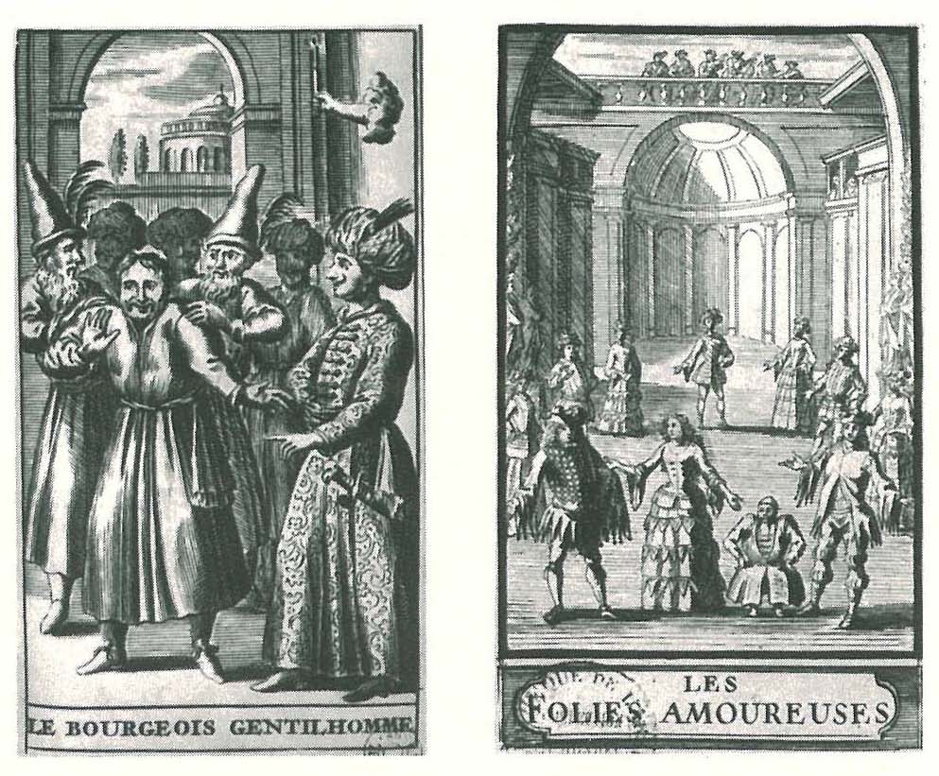

Slide 30
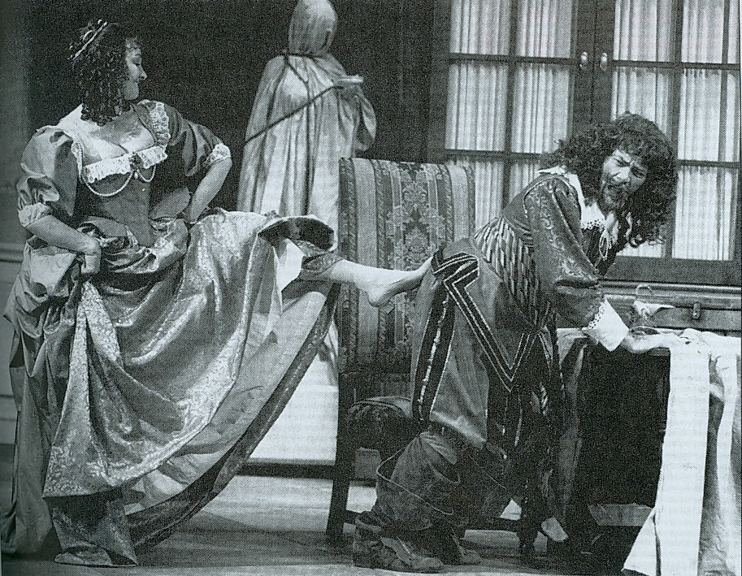

Slide 31
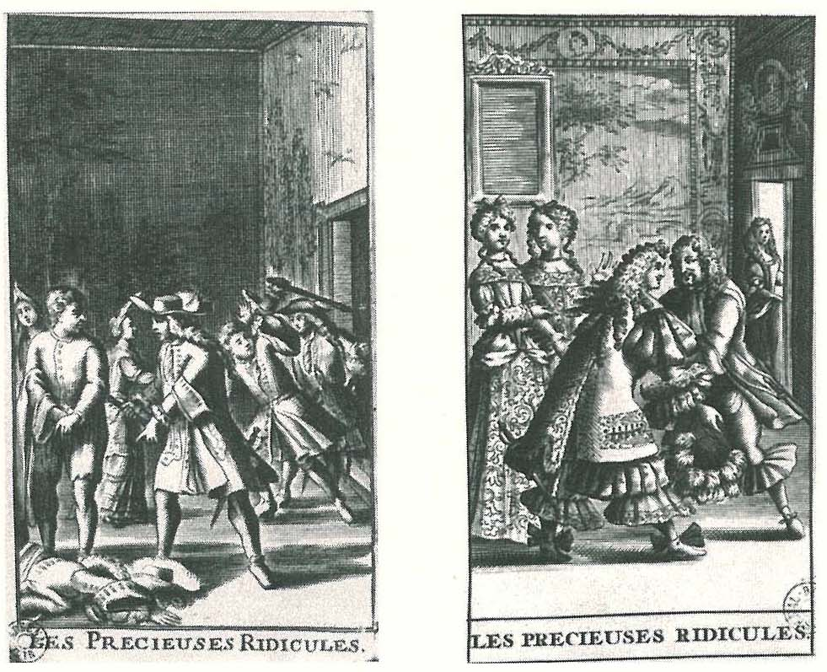

Slide 32
ในศตวรรษที่ 17
ช่วงเวลาเดียวกันกับยุคนีโอคลาสสิคในฝรั่งเศสนี้เอง ที่อังกฤษเรียกว่าสมัย Restoration (เรสทอเรชั่น) หรือ “ยุคคืนสู่ราชบัลลังก์”

Slide 33
ข้อมูลพื้นฐานเกี่ยวกับยุคคืนสู่ราชบัลลังก์
หลังจากพระเจ้าชาลส์ที่ I ถูกปลงพระชนม์ ในปี 1642 รัฐบาลคอมมอนเวลท์ก็เข้าปกครองอังกฤษ อยู่ได้ 18 ปี
จนกระทั่งปี 1660 คนอังกฤษได้โค่นรัฐบาลคอมมอนเวลท์ และทูลเชิญพระเจ้าชาลส์ที่ II (ซึ่งลี้ภัยไปฝรั่งเศส) กลับมาครองราชย์ จึงเรียกยุคนี้ว่า
“ยุคคืนสู่ราชบัลลังก์”

Slide 34
เป็นที่น่าสังเกตว่าสังคม ค่านิยม และนิสัยของผู้คน (พวกคนในราชสำนัก)ในสมัยนี้เปลี่ยนไป คือ
รักสนุก เพิกเฉยต่อศีลธรรม (ประการหนึ่งเพราะว่ายุคพิวริตันปกครองมีความเข้มงวดเกินไป)
ฟุ่มเฟือย โอเวอร์เรื่องกิริยา จริต --- (ตามแบบคน ฝรั่งเศส เพราะพระเจ้าชาลส์ที่ 2 ไปอยู่ฝรั่งเศสนาน)
(เห็นไหมผู้นำมีผลต่อสังคมจริงๆ ด้วย!!!!)

Slide 35
ในช่วงรัฐบาลคอมมอนเวลท์ปกครอง มีความเข้มงวดมากและ สั่งปิดโรงละครในปี 1642
มีการถวายฎีกาขอเล่นละครแต่ก็ไม่เป็นผล (มีการรื้อโรงละครโกลบเธียเตอร์)
แต่ก็ไม่อาจกำจัดละครให้หมดไปได้ (ยังคงมีการแอบจัดการแสดงอยู่เนืองๆ) นักแสดงบางคนก็แอบไปเล่น ตามหัวเมือง หรือต่างประเทศ / มีการลักลอบแอบแฝงการแสดงละครกับการแสดงอย่างอื่น เช่น ไต่ราว, ปามีด

Slide 36
มีเพียงคนเดียวที่ได้รับสัมปทานผูกขาดในการแสดง และจัดแสดงได้อย่างถูกกฎหมาย ชื่อว่า เซอร์วิลเลี่ยม ดาฟนันท์ เขาได้แปลงละครให้เป็นรูปแบบอื่น และจัดแสดงขายบัตรที่คฤหาสน์ของตน
ที่ดาฟนันท์ทำได้เนื่องจาก เขาสามารถปรับตัวให้เข้ากับทิศทางทางการเมืองได้ดี และสามารถกำจัดคู่แข่งในวงการละครในลอนดอนได้หมด จึงผูกขาดสัมปทานการจัดแสดงไว้ได้

Slide 37
หลังจากที่พระเจ้าชาลส์ที่ II ขึ้นครองราชย์ นั้นละครจึงทรงอนุญาตให้ฟื้นคืนการจัดแสดงละครอีกครั้ง (โดยอนุญาตแค่ 2 ผู้จัดเท่านั้น ได้แก่...
ธอมัส คิลลิกรูว
เซอร์ วิลเลียม ดาฟนันท์
พวกเขาได้รับเอกสิทธิ์ในการจัดแสดง และสร้างโรงละคร)

Slide 38
อย่างไรก็ตาม รัฐได้แต่งตั้งตำแหน่ง ลอร์ด เชมเบอร์เลน (Lord Chemberlain) เป็นผู้เซ็นเซอร์ละครที่จัดแสดงทุกเรื่อง
ต่อมารัฐบาลได้พิจารณาให้เปิดโรงละครได้เพียง 2 แห่ง เท่านั้น (ตั้งแต่ปี 1737 - 1843) ได้แก่
โรงละคร ดรูรี เลน (Drury Lane) -- ของคิลลิกรู
โรงละคร โคเวนท์ การ์เดน (Covent Gardent) -- ของดาฟนันท์

Slide 39
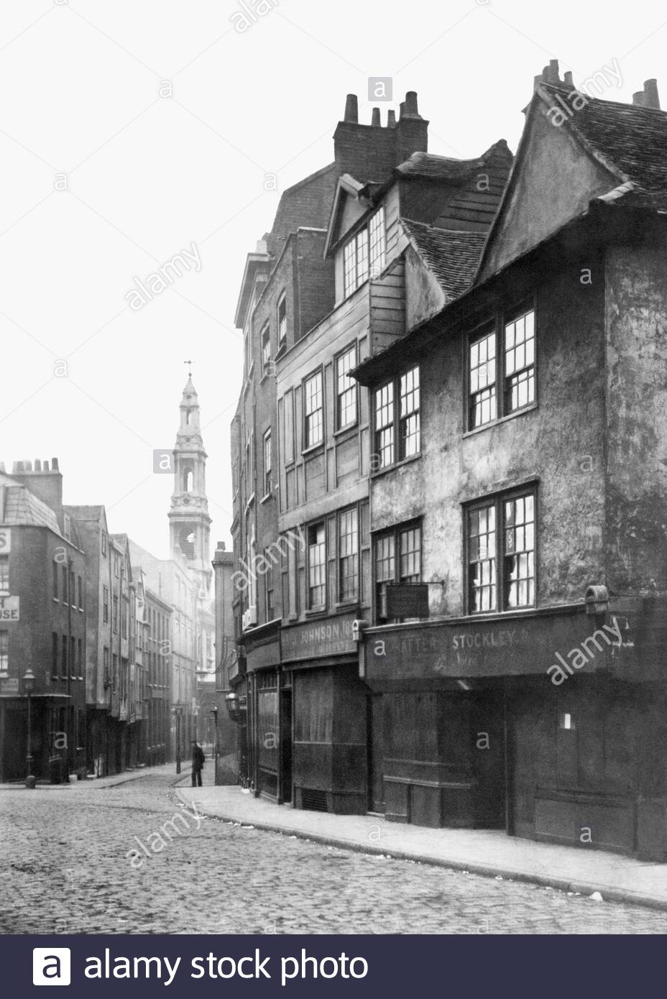
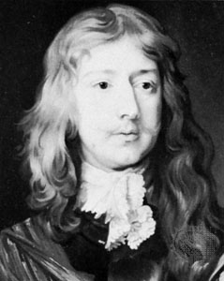
(Drury Lane)

Slide 40
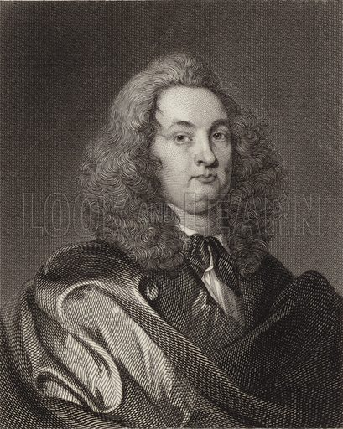
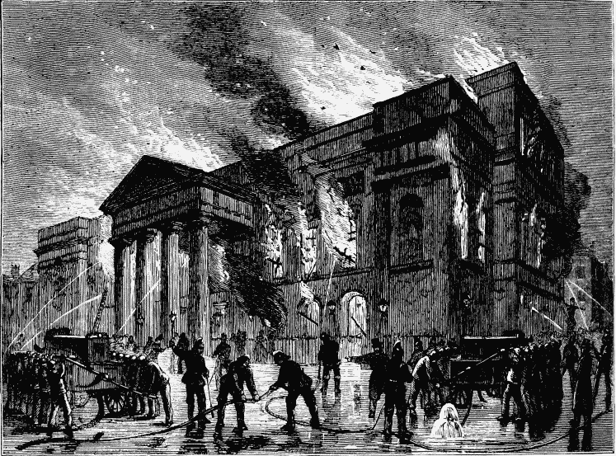
Sir William Davenant
Covent Garden

Slide 41
ดาฟนันท์ และคิลลิกรู ได้เพิ่มนักแสดงที่เป็นเพศหญิง เข้ามาแสดงละครเป็นครั้งแรกในประวัติวงการละครอังกฤษ
พระเจ้าชาลส์ที่ II ก็ทรงเห็นด้วย อ้างเหตุผลว่า การให้เด็กชายแต่งเป็นหญิงนั้นผิดศีลธรรม (แต่คนไม่เชื่อเพราะรู้ว่าพระองค์เจ้าสำราญ)
ผู้หญิงปรากฏบนเวทีครั้งแรกวันที่ 8 ธ.ค.1660

Slide 42
นักแสดงหญิงได้รับการยอมรับว่าเก่งเท่าชาย คนแรกที่ดังมาก (มาจากคนขายส้ม) ชื่อ เนล กวีน (Nell Gwyn) ตอนหลังไปเป็นสนมพระเจ้าชาลส์ II
หลังๆ คณะละครจึงมีการเพิ่มบทตัวละครเพศหญิงขึ้นให้เอื้อ (ดาฟนันท์ เพิ่มบทเลดี แมคเบธ และ เลดี แมคดัฟฟ์, ฯลฯ)

Slide 43
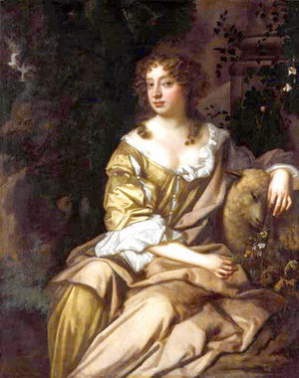
เนล กวีน

Slide 44
เป็นที่น่าสังเกตว่า
ประชากรสมัยคืนสู่ราชบัลลังก์ มีมากกว่าสมัย อลิซบีธันมาก แต่ โรงละครที่เปิดแสดงในลอนดอนมีเพียง 1แห่งอยู่ถึง 13 ปี (สมัยอลิซบีธัน มีถึง 6) จากนั้นมีเพิ่มเป็น 2 แห่งอยู่ถึง 27 ปี

Slide 45
เป็นที่น่าสังเกตว่า
การที่โรงละครมีน้อย แสดงให้เห็นว่าคนดูส่วนใหญ่หมดความสนใจละครแล้ว -- ละครกลายเป็นความบันเทิงสำหรับคนชั้นสูง --
ส่วนใหญ่จะแต่งตัวไปประกวดประชันกัน เป็นที่พบปะเฮฮากัน เวลาการแสดงละคร เลื่อนเป็นเย็นลงเรื่อยๆ จาก บ่าย 3โมงครึ่ง เป็น 5 โมงครึ่ง

Slide 46
เป็นที่น่าสังเกตว่า
คนไม่ไปดูละคร แต่ไปพบปะ นินทา อวดเสื้อผ้า เครื่องประดับ จึงเป็นที่มาให้ละครสมัยนี้เปลี่ยนรูปแบบไป สอดคล้องกับนิสัยคนสมัยนี้มากขึ้น -- คอเมดีออฟแมนเนอร์ส

Slide 47
ประเภทของละครสมัยคืนสู่ราชบัลลังก์ในอังกฤษ
มีละครอยู่ 4 ประเภทใหญ่ๆ คือ
1. ละครเฮโรอิก แทรจิดี (Heroic Tragedy)
2. ละครคอเมดีออฟแมนเนอร์ส (Comedy of Manners)
3. โอเปร่า (Opera)
4. ฟาร์ส (Farce)
หมายเหตุ สมัยนี้อิทธิพลแนวคิดแบบนีโอคลาสสิคของฝรั่งเศสได้แผ่เข้ามาในอังกฤษด้วย

Slide 48
ด้วยอิทธิพลนีโอคลาสสิค ผู้ดีสมัยนี้ต่างวิจารณ์ละครสมัยก่อนหน้า (อลิซาบีธัน) ว่าขาดรสนิยม, คุณภาพไม่เข้าขั้น รวมถึงละครของเช็คสเปียร์ด้วย -> ขาดเอกภาพ, นำแทรจิดีผสมกับคอเมดี (มีการนำละครเช็คสเปียร์มาแก้ไข ตัดบทของ fool ออกจากเรื่องคิงเลีย, ตัดบทคนขุดหลุมศพจากเรื่องแฮมเล็ท, เปลี่ยนตอนจบโรมิโอ จูเลียตให้มีความสุข

Slide 49
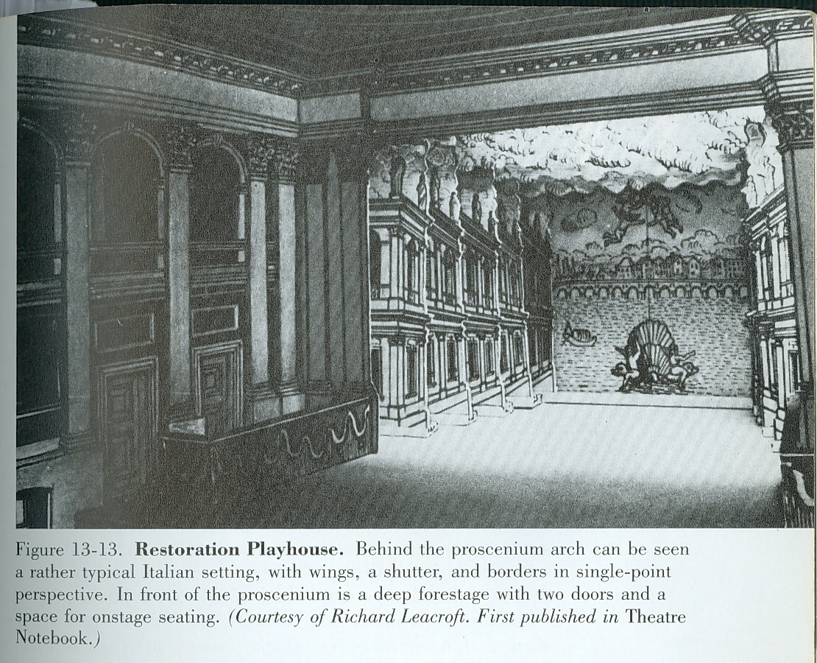

Slide 50
1. ละครเฮโรอิก แทรจิดี (Heroic Tragedy)
- เน้นระหว่างความรักและเกียรติศักดิ์ที่พระเอกจะต้องเลือก และจบลงด้วยบทสรุปว่าสติปัญญาและเหตุผลย่อมอยู่เหนืออารมณ์
- บทละครเป็นร้อยกรอง
- มีการแสดงแบบโลดโผนหวาดเสียว

Slide 51
ละครเฮโรอิก แทรจิดี (Heroic Tragedy)
- ชอบให้มีการหักมุมกลับของเรื่อง (reversal) จากเรื่องร้ายกลายเป็นดี
- มีความไม่สมจริง ไม่สมเหตุสมผลอยู่มาก (over)

Slide 52
2. ละครคอเมดีออฟแมนเนอร์ส (Comedy of Manners)
- เป็นคอเมดีชั้นสูง (ยกระดับคอเมดีให้สูงขึ้น)
- เป็นละครที่มักเสียดสีและวิจารณ์คุณค่า (ผิดๆ) ทางสังคมและวัฒนธรรมโดยเฉพาะเรื่องของคนชั้นสูง มุขตลกอยู่ที่การเสียดสีคนเสแสร้ง
- เหตุการณ์และตัวละครในเรื่องมีความสำคัญน้อยกว่าการวิจารณ์เสียดสีสังคม

Slide 53
2. ละครคอเมดีออฟแมนเนอร์ส (Comedy of Manners)
- ผู้แต่งพยายามชี้แนะว่า มนุษย์ถูกชักจูงให้เสื่อมเสียได้ (man is corruptible)
- นิยมใช้ภาษาที่มีไหวพริบ คมคาย (witty dialogue)

Slide 54
